Slide 1







Spring Cloud
—— 易时科技
日期：2018-01-24
马晓辉
密级：对内公开
浙江易时科技有限公司

Slide 2
一、目录
1、微服务架构的特性(服务注册与发行、客户端负载均衡、断路器、服务路由与过滤、服务链路跟踪、集中配置中心、消息总线)
2、分析架构
3.1、总体
3.2、细分
3、特性的举例演示
4、spring-boot-admin
5、docker部署spring cloud
...

Slide 3
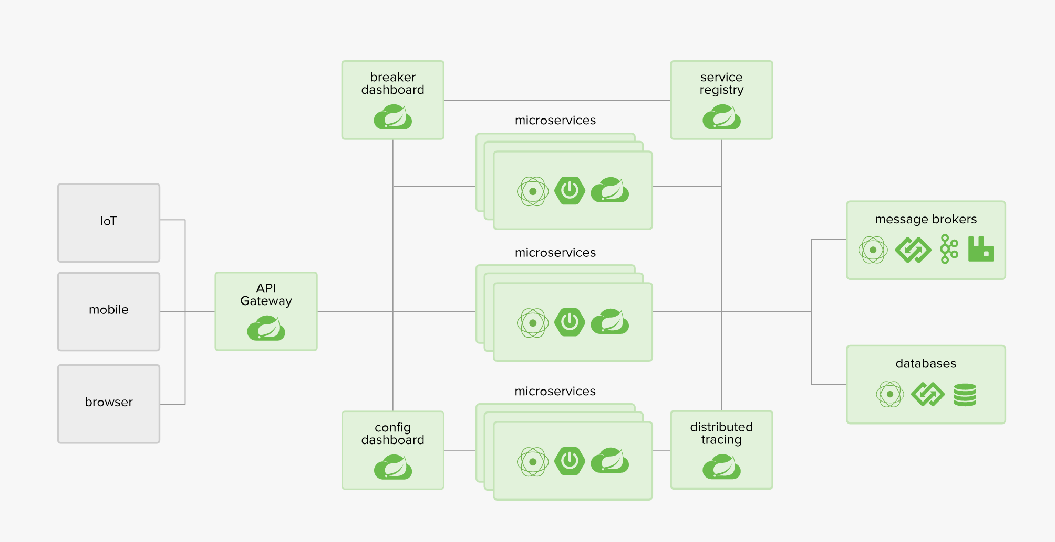
一、系统架构

Slide 4
Spring Cloud
Turbine Server
(配置监视的集群)
Spring cloud Sleuth
(Zipkin Server)
N1
N2
N..
N1
N2
N..
路由与过滤
zuul
服务注册与发现中心
Config Server
git
Eureka Server1
N1
N2
N..
N1
N2
N..
svn
Eureka Server2
Eureka Server3
Spring Config Client
服务注册（Eureka Client）
MicroService1
cluster
Spring bus
客户端负载均衡（Ribbon）
。。。
断路器(Hystrix)
N1
N2
N..
Sleuth client
RabbitMQ

Slide 5
架构简化
Eureka Server1
Eureka Server2
Eureka Server3
路由与过滤
zuul
Turbine Server
(配置监视的集群)
Spring cloud Sleuth
(Zipkin Server)
Config Server
git
N1
N2
N..
N1
N2
N..
N1
N2
N..
N1
N2
N..
svn
Spring Config Client
服务注册（Eureka Client）
MicroService1
cluster
Spring bus
客户端负载均衡（Ribbon）
。。。
断路器(Hystrix)
N1
N2
N..
Sleuth client
RabbitMQ

Slide 6
架构简化
路由与过滤
zuul
Spring Config Client
服务注册（Eureka Client）
MicroService1
cluster
N1
N2
N..
Spring bus
客户端负载均衡（Ribbon）
。。。
断路器(Hystrix)
N1
N2
N..
Sleuth client
MicroService1
cluster
N1
N2
N..
N..

Slide 7
二、服务注册与发现
问题：采用右图的架构中，要实现A对其他服务的访问，A必须知道每个集群的VIP，每个集群的配置…，在面向服务管理的微服务体系中，这是一件非常恐怖的事情，试想有100个微服务。。。
解决方法：Spring cloud 为我们提供了服务注册与发现组件，Eureka，包括Eureka Server和client
1、自动集群，无需集群配置，基本上0配置
2、通过服务名称(VIP)访问
MicroService1
cluster
N1
N2
N..
A
MicroService2
cluster
N1
N2
N..
M…….

Slide 8
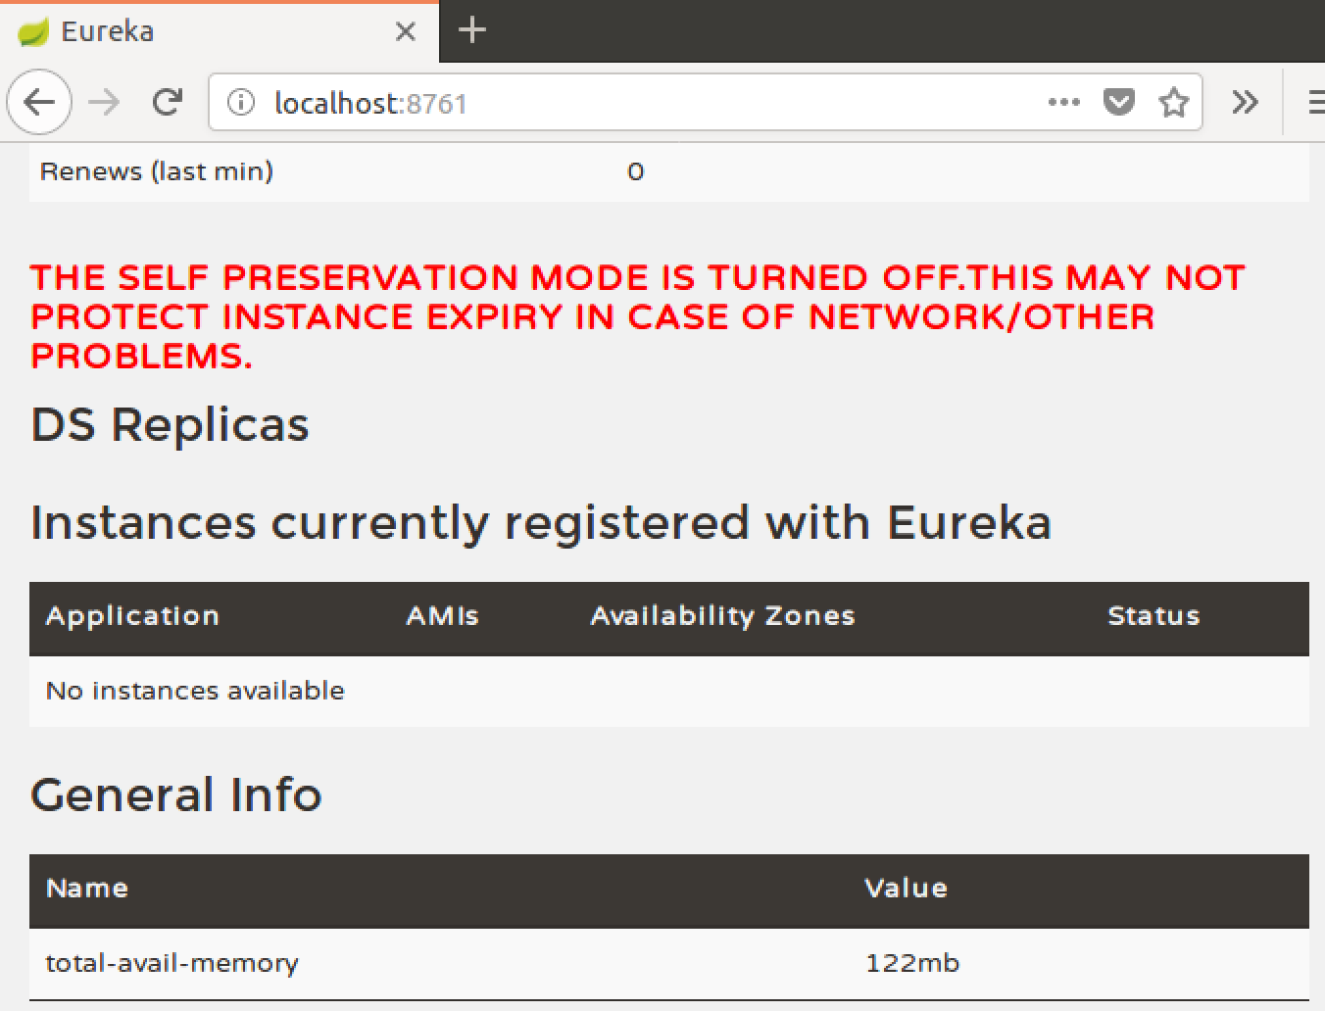
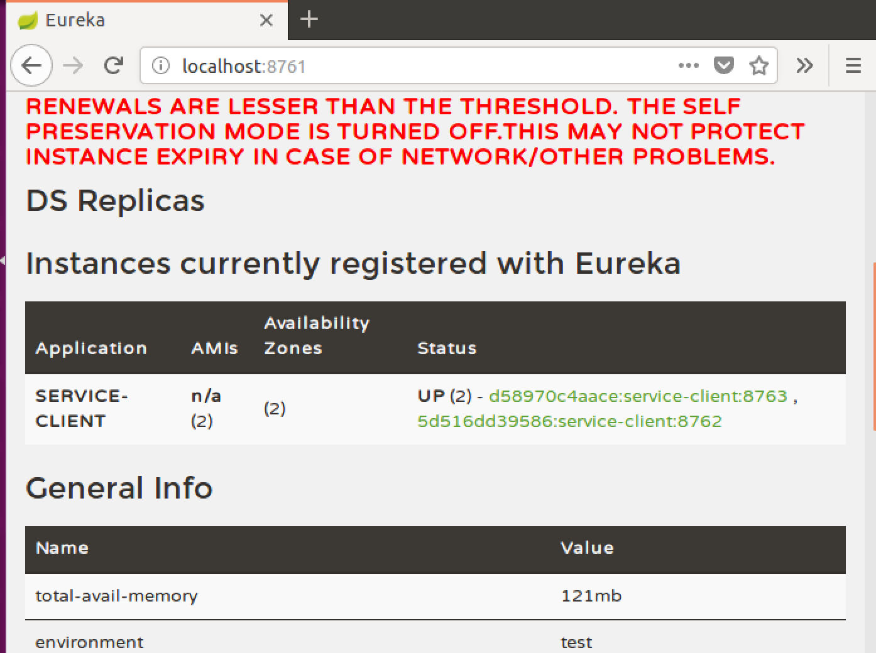
服务注册与发现
举例：Eureke Server和Eureka Client
1、./deploylocal.sh -a eureka-server -b 8761 -c 8761 -d eureka-server
2、./deploylocal.sh -a eureka-client -b 8762 -c 8762 -d eureka-client
3、./deploylocal.sh -a eureka-client -b 8763 -c 8763 -d eureka-client1
小结：微服务引入了自动注册：
服务注册（Eureka Client）
MicroService1
cluster
N1
N2
N..

Slide 9
三、客户端负载均衡
原理：每个微服务向注册中心注册，同时获取注册中心的服务注册表保存到本地，通过心跳机制实现与注册中心的同步，这样就实现了两个目的。
1、客户端知道即将访问的微服务有几个运行的实例。
2、根据不同的负载均衡算法访问服务的不同的实例。
Ribbon是Spring Cloud提供的客户端负载均衡组件，通过简单的配置可以实现客户端负载均衡。
MicroServiceA
cluster
MicroServiceB
cluster
N1
N2
N..
N1
N2
N..
服务注册与发现中心
Eureka Server1
Eureka Server2
Eureka Server3

Slide 10
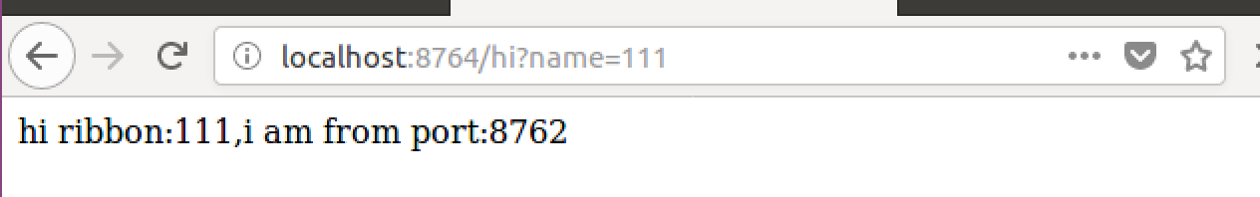
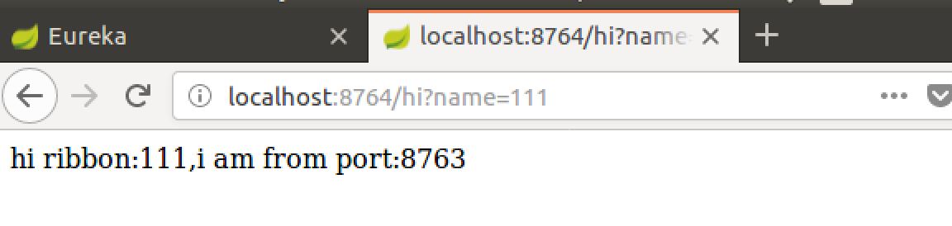
客户端负载均衡
举例：
1、 ./deploylocal.sh -a eureka-ribbon -b 8764 -c 8764 -d eureka-ribbon
2、访问http://localhost:8764/hi?name=111多次刷新，看到不同的结果
小结：微服务引入了客户端负载均衡
服务注册（Eureka Client）
MicroService1
cluster
客户端负载均衡（Ribbon）
N1
N2
N..

Slide 11
四、断路器
问题：每在微服务的架构中，服务间的依赖关系相当负载，如右图所示，假设在调用的过程中，服务N+1挂掉了，就可能造成A、B、N…这些服务的瘫痪，这就是常说的雪崩效应，为了解决这个问题，Spring cloud引入了断路器机制。
断路器原理：在服务出错或超时时，直接返回固定的结果，告诉调用方调用失败。
MicroServiceA
cluster
MicroServiceB
cluster
N1
N2
N..
N1
N2
N..
MicroServiceN+1
cluster
MicroServiceN
Cluster
。。。
N1
N2
N..

Slide 12
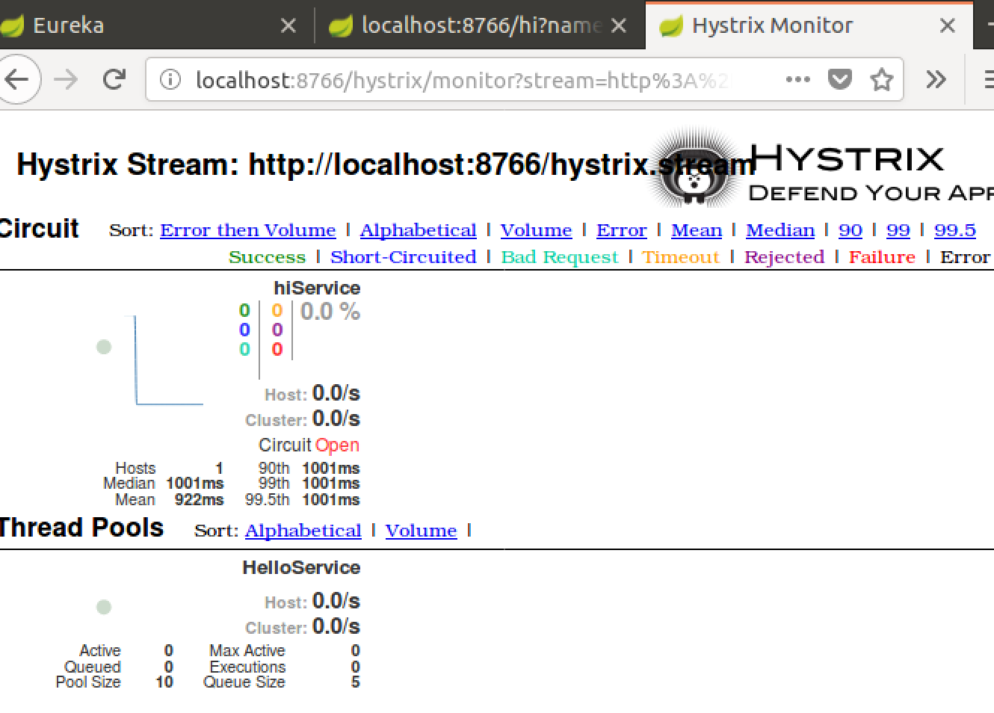
断路器
举例：
1、./deploylocal.sh -a eureka-ribbon-hystrix -b 8766 -c 8766 -d eureka-ribbon-hystrix
2、访问http://localhost:8766/hi?name=111多次刷新，看到不同的结果
3、打开Hystrix Dashboard /hystrix.stream
4、关闭eureka-client 和eureka-client1服务(再次访问，5秒20次错误，断路器打开)
5、再次开启eureka-client ,重新访问，断路器关闭
小结：微服务引入了断路器Hystrix
Browser
Ribbon-hystrix
Eureka client
服务注册（Eureka Client）
MicroService1
cluster
客户端负载均衡（Ribbon）
断路器(Hystrix)
N1
N2
N..

Slide 13
五、服务路由与过滤
Microservie1
问题：在微服务架构模式下后端服务的实例数一般是动态的，对于第三方客户端而言很难发现动态改变的服务实例的访问地址信息。因此在基于微服务的项目中为了简化前端的调用逻辑，通常会引入API Gateway作为轻量级网关,Spring cloud通过zuul实现。
Gateway原理：服务端负载均衡器。
Gateway其他用途：数据聚合、权限认证、遗留系统微服务化改造
Microservie2
第三方
Microservie。。。
Microservie1
第三方
gateway
Microservie2
Microservie。。。

Slide 14
gateway
举例：
1、 ./deploylocal.sh -a eureka-zuul -b 8768 -c 8768 -d eureka-zuul
2、访问http://localhost:8768/api-a/hi?name=111和http://localhost:8768/api-a/hi?name=filter查看结果
小结：微服务架构中引入了服务路由与过滤
Eureka client
Browser
eureka-zuul
ribbon-hystrix
路由与过滤
zuul
服务注册（Eureka Client）
MicroService1
cluster
第三方
客户端负载均衡（Ribbon）
N1
N2
N..
断路器(Hystrix)
N1
N2
N..

Slide 15
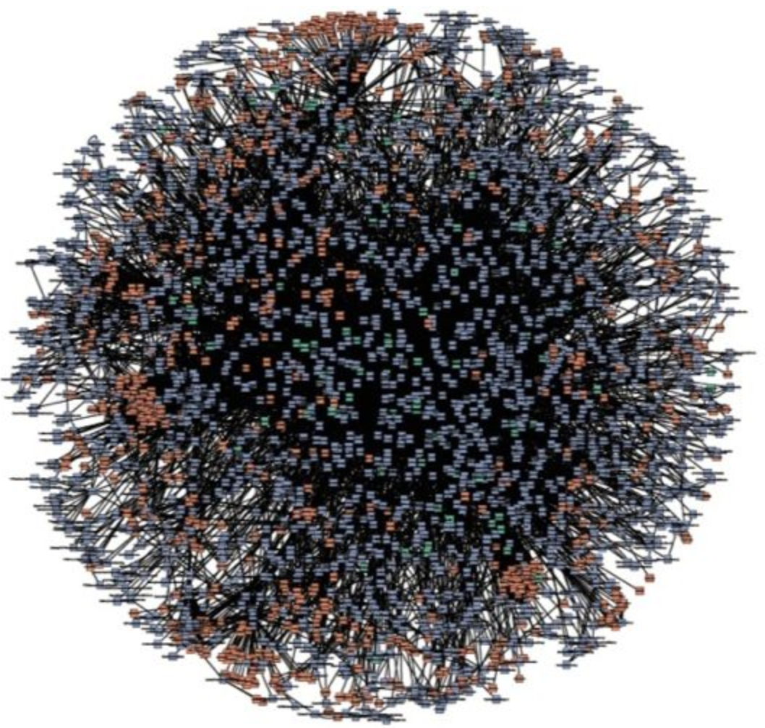
六、服务链路追踪
Eureka client
Browser
eureka-zuul
问题：在微服务架构模式下，服务间的调用比较复杂，如图1所示，更夸张的如图2所示。这就给排查问题造成了很大的困难，通过引入服务链路跟踪，可以清晰地查看每一次调用在每一个节点的请求参数即返回结果。
Sleuth原理：服务消费者在每一次调用后，都将请求和响应记录在Sleuth Server端。
ribbon-hystrix
。。。
图1
图2

Slide 16
Sleuth（zipkin Server）
举例：
1、 ./deploylocal.sh -a eureka-zipkin-server -b 8773 -c 8773 -d eureka-zipkin-server
2、访问http://localhost:8768/api-a/hi?name=111和http://localhost:8768/api-a/hi?name=filter查看结果
3、访问http://localhost:8773/查看访问链路
小结：微服务架构中引入了Sleuth(zipkin)，同时
在服务消费者中引入Sleuth client
Eureka client
Browser
eureka-zuul
ribbon-hystrix
Spring cloud Sleuth
(Zipkin Server)
N1
N2
N..
路由与过滤
zuul
服务注册（Eureka Client）
MicroService1
cluster
第三方
客户端负载均衡（Ribbon）
N1
N2
N..
断路器(Hystrix)
N1
N2
N..
Sleuth client

Slide 17
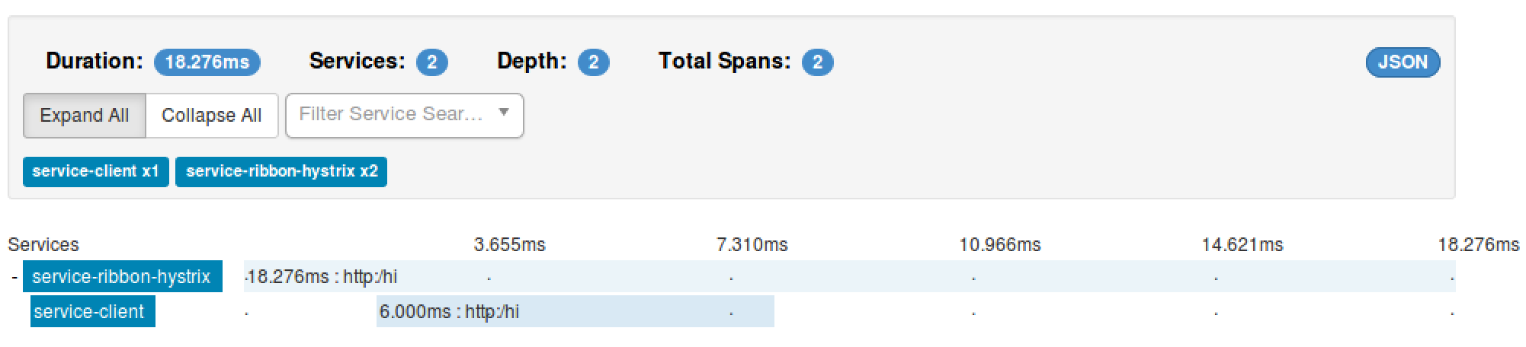
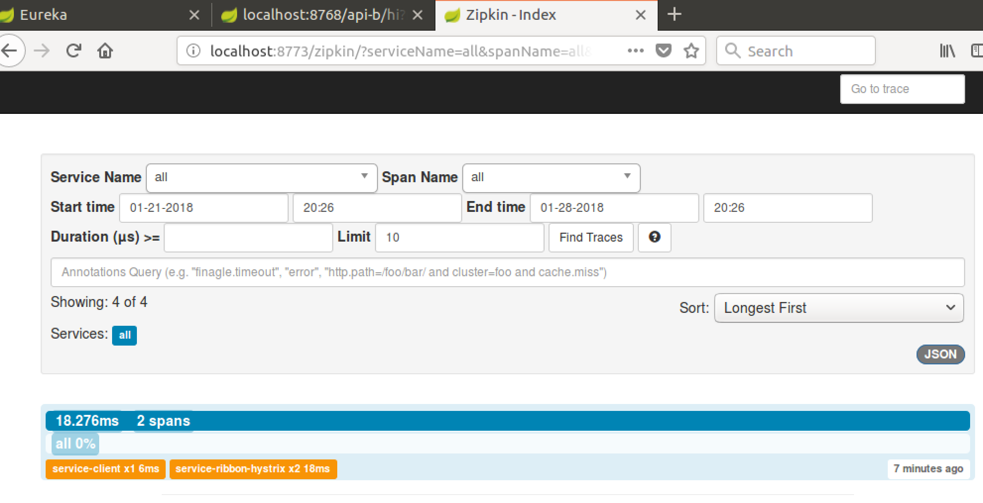
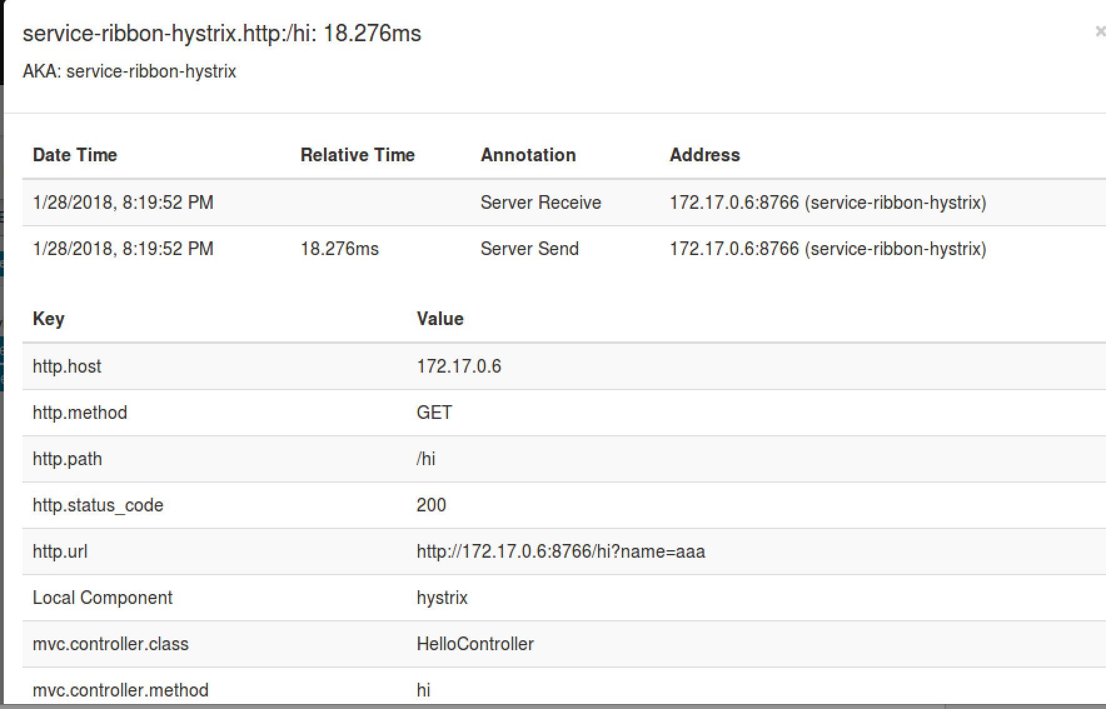
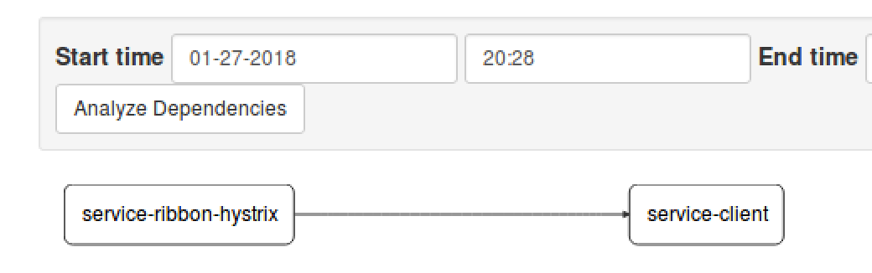
Sleuth（zipkin Server）

Slide 18
七、分布式配置中心 Spring cloud config
git
问题：在微服务架构模式下,每个项目都散落着各种配置文件，如果采用分布式的开发模式，需要的配置文件随着服务增加而不断增多。某一个基础配置的变更，都会引起依赖此配置的服务的配置更新以及服务的重启。
Spring cloud config原理：配置统一管理，当配置发生变化时，微服务自动更新配置，无需修改服务的配置。
注意：Spring cloud config只实现了服务的统一配置，并没有实现服务的自动更新配置，配置的更新在spring cloud bus中介绍
Config Server
N1
N2
N..
Spring Config Client
服务注册（Eureka Client）
MicroService1
cluster
Spring bus
客户端负载均衡（Ribbon）
。。。
断路器(Hystrix)
N1
N2
N..
Sleuth client

Slide 19
Spring cloud config
举例：
启动服务端config server
./deploylocal.sh -a eureka-config-server -b 8888 -c 8888 -d eureka-config-server
启动客户端
./deploylocal.sh -a eureka-config-client -b 8769 -c 8769 -d eureka-config-client
手动修改config-center,git提交，然后重启服务
/{application}/{profile}[/{label}]
/{application}-{profile}.yml
/{label}/{application}-{profile}.yml
/{application}-{profile}.properties
//测试通过，其他没有测试
/{label}/{application}-{profile}.properties
Browser
eureka-config-client
Eureka config-server
git

Slide 20
八、分布式消息总线 Spring cloud bus
git
Spring cloud bus原理：配置统一管理中心的配置发生变化时，手动发送消息到RabbitMQ，RabbitMQ通过消息总线推送到每一个微服务,微服务自动更新配置，从而实现配置更新。
Config Server
N1
N2
N..
Spring Config Client
服务注册（Eureka Client）
MicroService1
cluster
Spring bus
客户端负载均衡（Ribbon）
。。。
断路器(Hystrix)
N1
N2
N..
Sleuth client
RabbitMQ

Slide 21
Spring cloud bus
举例：
安装RabbitMQ:
docker run --name rabbitmq-west -d -p 15672:15672 -p 5672:5672 -p 25672:25672 rabbitmq:3-management
启动客户端:
./deploylocal.sh -a eureka-config-client -b 8769 -c 8769 -d eureka-config-client
手动修改config-center,git提交，
发送刷新消息:
curl -X POST http://localhost:8769/bus/refresh
Browser
eureka-config-client
Eureka config-server
git

Slide 22
九、Monitor集成Spring-boot-admin
举例：
启动
举例：
启动
./deploylocal.sh -a eureka-monitor -b 6789 -c 6789 -d eureka-monitor

Slide 23
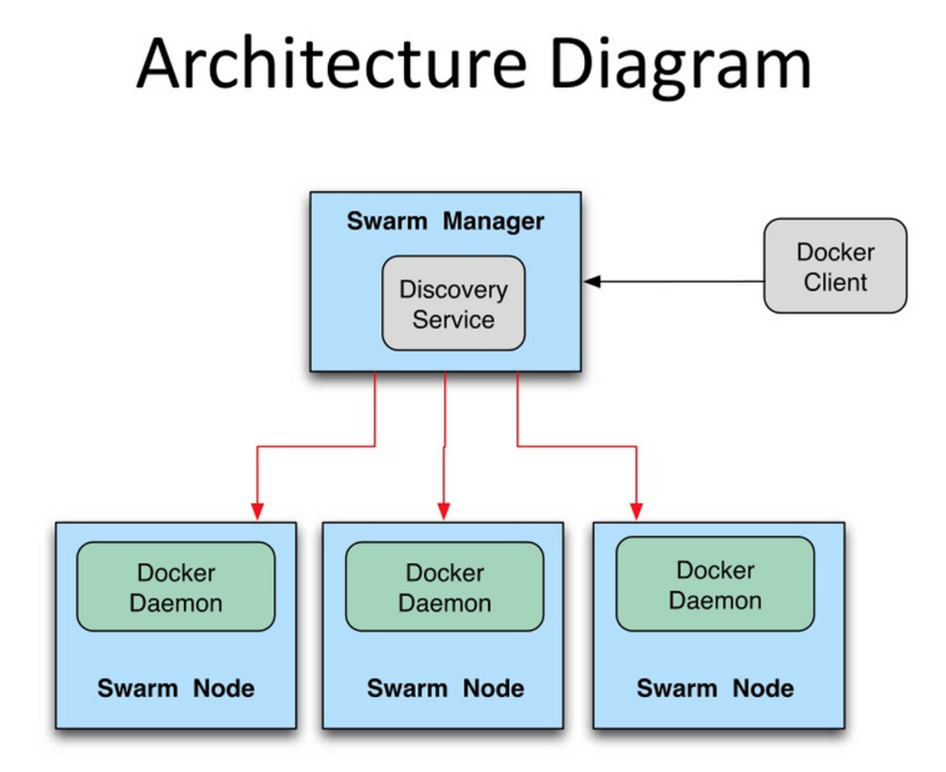
十、Docker部署
Docker常用指令：
1、docker search
2、docker run
3、docker images
4、docker rm
5、docker rmi
6、docker exec –it counterId /bin/bash
7、docker logs counterid
Swarm 原理

Slide 24
Docker部署
Docker service
swarm把容器封装为service，
一个service是一个可供swarm调度的容器组合。
Swarm Manager
Docker Client
Discovery Service
Docker Deamon
Docker Deamon
Docker Deamon
Swarm Node
Swarm Node
Swarm Node
容
器
容
器
容
器
容
器
容
器
容
器
Docker Service

Slide 25
十一、下一步
1：搭建Spring Cloud 基本架构(基于Docker)
2：微服务的开发标准
3：web端、APP、桌面程序的开发标准

Slide 26
遗留
问题 | 描述 | NOTE
微服务粒度划分问题
数据库和缓存 | 使用标准
SSO
RabbitMQ | 异步消息处理

Slide 27
Notes:
PPT封底

